Slide 1



Comentarios para una Política Energética Sostenible
Dr. Efraín O’Neill Carrillo
Catedrático, Departamento de Ingeniería Eléctrica y Computadoras
UPR-Mayagüez
Instituto Tropical
de Energía, Ambiente y Sociedad

Slide 2
UPRM Institutional Student Learning Outcomes
Communicate effectively
Identify and solve problems, think critically, and synthesize knowledge appropriate to their discipline
Apply mathematical reasoning skills, scientific inquiry methods, and tools of information technology.
Apply ethical standards.
Recognize the Puerto Rican heritage and interpret contemporary issues.
Appraise the essential values of a democratic society.
Operate in a global context, relate to a societal context, and demonstrate respect for other cultures.
Develop an appreciation for the arts and humanities.
Recognize the need to engage in life-long learning

Slide 3
Peter Senge
“…the deep problems we face today are not a result of bad luck or a greedy few. They are the result of a way of thinking whose time has passed… All ages end.”
Do we protect the ways of the past or join in creating a different future?
The Necessary Revolution: How Individuals and Organizations are Working Together to Create a Sustainable World, 2008.
3

Slide 4
The Challenge…
How to deal with competing goals in order to achieve concerted action?
4

Slide 5
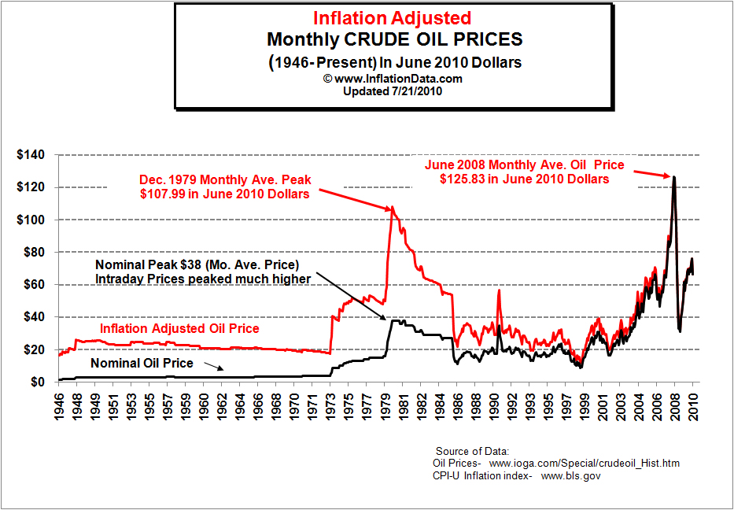

Slide 6
Consumo Mundial de Petróleo
BP Statistical Review of World Energy 2010
6

Slide 7
Reserva Mundial de Petróleo
BP Statistical Review of World Energy 2010
7

Slide 8
Reservas Mundiales de
Gas Natural
BP Statistical Review of World Energy 2010

Slide 9
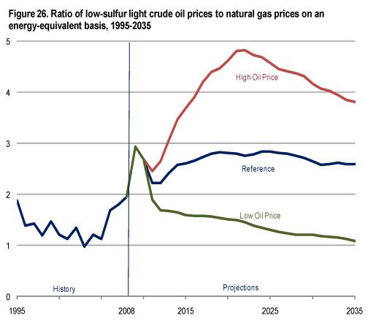
http://www.eia.doe.gov/oiaf/aeo/factors.html

Slide 10
Emisiones Mundiales de CO₂

Slide 11
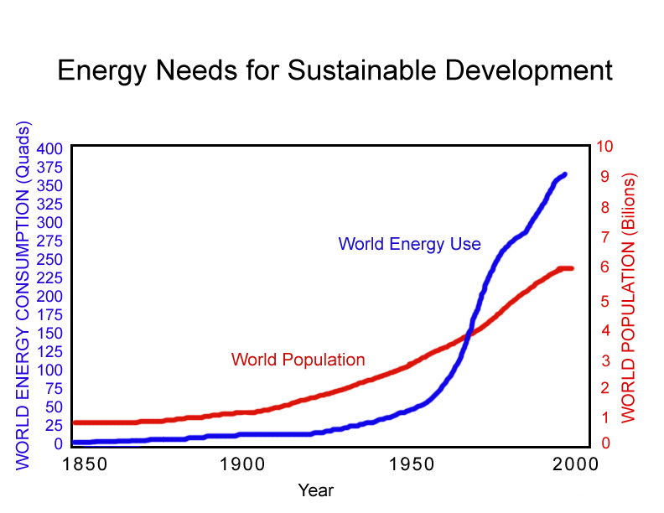
Population Growth and Global Energy Consumption
150 M BOE diarios para el 2050
Energía: Reto Global y Obligación Moral
11
Source: USA Department of Energy

Slide 12
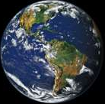
Hacia un Futuro Sostenible
economia
ambiente
sociedad
Las necesidades de la generación presente deben ser satisfechas sin comprometer las necesidades de generaciones futuras (ONU).

Slide 13
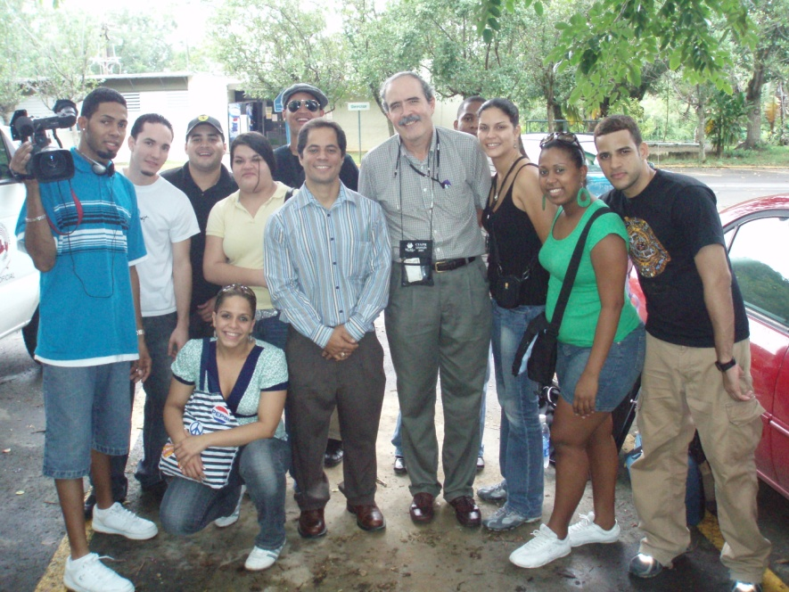
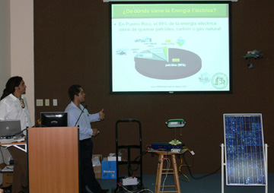
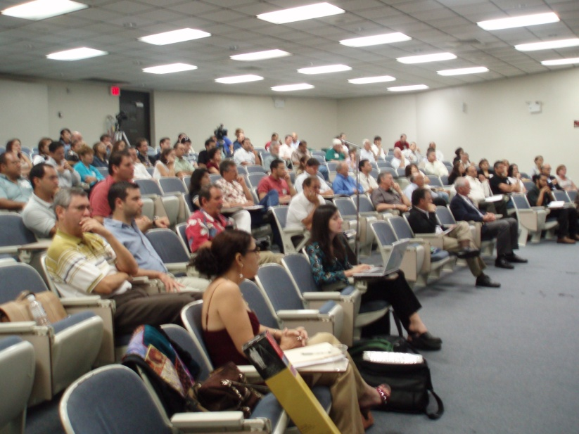
Road to less dependence on oil
There is a need for a social and technological transition to a new culture of social and environmental justice, based on sustainable practices and technologies
“Sustainable development is a term that everyone likes, but nobody is sure of what it means” (Daly, 1996).
13

Slide 14
Sustainability
Society
Ethics
Economy
Environmental Issues
Earth’s Carrying Capacity & Natural Laws
14

Slide 15


The shining star of the Caribbean?
Courtesy of NOAA

Slide 16

Consumo de energía y desarrollo humano (Dr. Cayetano López, Naciones Unidas Human Development Report 2006; Informe IEA 2004; Pablo Espinoza, Índice de Desarrollo Humano:Estimado para Puerto Rico, Tesis UPR)
Portugal
Puerto Rico ronda un HDI de 0.9 desde el principio de los 90

Slide 17
En Puerto Rico…
99% dependiente de combustibles fósiles (que no tenemos)
Los costos sociales, ambientales y económicos de nuestras fuentes y praacticas energéticas son muy altos
  Europa: El costo REAL de generar electricidad con carbón o petróleo es el doble (con gas natural 30%)
  EEUU: Costos sociales asociados a la producción, distribución y uso de energía eléctrica son $63 mil millones anuales.
Uso ineficiente e irresponsable de energía
  Ante el impacto de estos retos en Puerto Rico, no nos podemos dar el lujo de continuar impulsando intereses particulares poniendo en peligro el futuro de nuestros hijos.

Slide 18



Capacidad de Generación por Combustible
Capacidad instalada total del sistema: 5,388 MW
Gas natural
(10%)
hidro (1.6%)
Referencias: AEE, AES, eco Eléctrica
carbón
(8.4%)
petróleo (80%)
Courtesy of Dr. Agustin Irizarry

Slide 19
Energía: Reto para el Desarrollo Sostenible de Puerto Rico
“Puerto Rico, in dealing with its own energy problems, should grasp its opportunity to become an international energy laboratory, seeking and testing solutions especially appropriate to the oil-dependent tropical and sub-tropical regions of the world. The Island’s geographical position and its established energy research and development facilities enhance this potential”
  Energy in Puerto Rico’s Future
  U.S. National Academy of Science, 1980.
Notes:
19

Slide 20
Hawaii aims for energy independence
Hawaii struggles with some of the nation's highest energy prices and our greatest dependence on outside energy sources.
State leaders are taking steps to change that. The state recently announced, with DOE, an exciting pledge to get 70 percent of its energy from its own renewable resources by 2030.
"Hawaii will be a living laboratory for integrated, renewable energy development," Assistant Secretary of Energy Alexander Karsner. DOE/EERE Program News, February 2008

Slide 21
El País que se Autoderrota
En nuestra sociedad política hay una incapacidad estructural para llegar a acuerdos.
Lo que prevalece es un diálogo de sordos, donde las respuestas existen antes que las preguntas, y donde la necesidad de aplastar a los demás hace casi imposible una discusión seria entre sectores divergentes
Dr. José Luis Méndez

Slide 22
Necesidad de Cambio en el Siglo XXI
Nos ha llegado el momento en Puerto Rico de revisar las formas y maneras heredadas de administrar el bien común
  Considerar la totalidad y complejidad económica, ambiental y social del quehacer público
  “No podemos resolver nuestros problemas con el mismo modo de pensamiento que usamos para crearlos” Einstein
  “Lo que pensamos y lo que hacemos estaa limitado por aquello que no logramos captar” Ronald Laing
Tenemos TODOS que participar de ese re-inventar el país AHORA

Slide 23
Hacia un Futuro Sostenible para Puerto Rico
Nos encontramos en un momento crucial en su historia
El desarrollo sostenible como principio rector del quehacer público y privado requiere compromiso y mucho trabajo a corto plazo, pero es una manera integrada de enfrentar los problemas que hemos tenido en PR desde siempre
Debemos explorar TODAS las posibles alternativas y evaluarlas en su costo-efectividad, y también en términos ambientales y sociales.
Marco de referencia mayor al ciclo político de cada cuatro años, debido a la complejidad de los asuntos relacionados.

Slide 24
The Challenge…
How to deal with competing goals in order to achieve concerted action?
24

Slide 25
Alternativas Disponibles en PR
Sol: Un montón
Viento: Suficiente
Mar: Por todos lados
Desperdicios - Muchos
Gente: Lo más que exportamos
Ahorrar: Lo menos que hacemos
Conservación y eficiencia
¿Y por qué no usamos esas alternativas?

Slide 26
No Hay Varitas Mágicas…
Hay que re-pensar el modo que usamos energía en Puerto Rico más allá de la visión utilitarista de costo-beneficio
  Modelo dominante de energía
Cuando no hay sol o viento, no hay energía
Renovable no es lo mismo que Sostenible
  Renovables, al igual que cualquier actividad humana, TIENEN un impacto ambiental y social
Sigue siendo inaceptable que no estemos usando de manera significativa fuentes renovables, que sean sostenibles

Slide 27

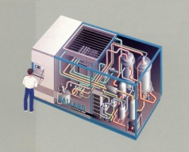
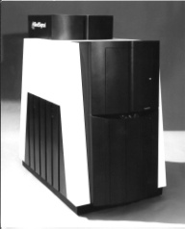
Generación Distribuida
Central Generation
Central Generation
Wind
Remote
Loads
Genset
PV
Fuel Cell
Battery
Customer
Efficiency
Customers
Microturbine
©2002 Distributed Utility Associates
27

Slide 28
Necesidad de crear una “Comunidad de política pública energética”
Política Pública no es la Ley escrita en el papel, es un proceso dinámico que determina que ley se formula y se adopta.
Hacen falta crear comunidades de política pública que se encarguen de mover los asuntos a través del proceso.
Courtesy of Dr. Cecilio Ortiz

Slide 29
Instituto Tropical de Energía, Ambiente y Sociedad (ITEAS)
Visión: es dirigir el salto intelectual y cultural necesario que permitan el desarrollo de
política pública
prácticas
y tecnologías de energía sostenible
para Puerto Rico y regiones tropicales.
Courtesy of Dr. Cecilio Ortiz

Slide 30
Achievabable RETs vs.
Socially Acceptable RETs
Parameters for achievability:
Parameters for acceptability:
- Required surface area, or “footprint”
- Capital costs and potential electric energy contribution from each resource.
- Estimated availability and variability the resource
- The state of the technologies used to harvest their energy
- Perception of procedural justice in the decision-making process
- Perception of equity in the distribution of costs and benefits associated with the project.
- Perceived of economic, environmental and aesthetic consequences
Project
Success
(Irizarry, O’Neill and Colucci, 2009)
(Ortiz and Perez, 2008)
Courtesy of Dr. Cecilio Ortiz

Slide 31
ITEAS y Política Pública
Expandir capacidades de política pública
  recursos + voluntad
Ampliar Horizontes de política pública
Afectar el régimen de política pública
Courtesy of Dr. Cecilio Ortiz

Slide 32
¿En que podemos asentir?
¿Qué podemos aceptar?
¿Está dispuesta su organización a colaborar con otros sectores en identificar estrategias y direcciones para mejorar nuestro sistema eléctrico? ¿Cómo?
Mesa de Diálogo del Sistema Eléctrico de Puerto Rico
7 de diciembre de 2009
iteas.uprm.edu/mesa
Sistema Eléctrico y Trasbordo 1 de julio de 2008
ITEAS RUM

Slide 33
¿Qué es “La Mesa”?
Comenzó como un proyecto piloto de política pública energética de ITEAS
El objetivo es traer un nuevo estilo de deliberación en PR a cerca del futuro sistema eléctrico de PR a través de una participación multi-sectorial.
Se transformó en un organismo con identidad propia durante el 2009
Es un excelente espacio para atender efectiva y holísticamente el reto de energía eléctrica de PR

Slide 34
¿Quiénes participan?
Consorcio Alianza Energética de PR
La Administración de Asuntos Energéticos
La Asociación de Industriales de PR
La Autoridad de Energía Eléctrica
Misión Industrial de PR
La Unión de Trabajadores de la Industria Eléctrica y Riego (UTIER)
ITEAS (UPR-Mayaguez)

Slide 35
Visión para Puerto Rico
Puerto Rico es próspero, justo, democrático, sostenible y feliz

Slide 36
Definición de Sostenibilidad de La Mesa
Sostenible: tenemos sistemas naturales abundantes y saludables que permiten a las generaciones presentes satisfacer nuestras necesidades, sin comprometer las posibilidades de las futuras generaciones para atender sus propias necesidades.

Slide 37
Visión del sistema eléctrico
Instrumento esencial para alcanzar nuestra visión para Puerto Rico.
Es un sistema social y material, sostenible e innovador, que anticipa y asimila cambios de mercado y patrones de consumo, y utiliza recursos energéticos locales y renovables

Slide 38
Recomendaciones
Sistema eléctrico robusto, eficiente, sostenible e innovador, económicamente estable y que contribuya significativamente a la sostenibilidad de PR.
Producir 30% de nuestra energía usando recursos locales y renovables.
Reducir en un 25% el uso de energía eléctrica per cápita a través de estrategias de conservación y eficiencia energética a todos los niveles del sistema eléctrico (Generación, Transmisión, Distribución y Consumo)
Crear, desarrollar y establecer procesos decisionales eficaces, transparentes, inclusivos, colaborativos y participativos

Slide 39
Hacia un Futuro Sostenible para Puerto Rico
Nexos entre gobierno, industria, comercio y la ciudadanía
  De una relación adversarial a una colaborativa
  De la desconfianza mutua a un compromiso serio y duradero por el bien común, por el bienestar social, ambiental y económico de Puerto Rico.
39

Slide 40
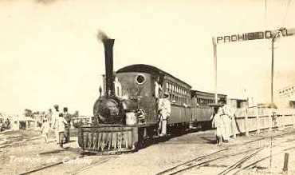
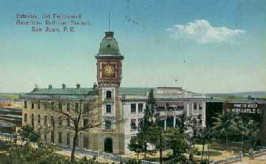
Quienes no conocen su historia,
están condenad@s a vivirla de nuevo
El Tren de Puerto Rico comenzó su historia en el 1888
  Iba de SJ a Ponce, vía Mayagüez
En el 1957 se dieron por terminadas las operaciones.
Sólo queda el recuerdo, y algún verso: “La máquina patinaba, cuando salió de San Juan…”
De San Juan a Ponce En El Tren, Jack Delano, U. Puerto Rico; ISBN: 0847721175; 6,90

Slide 41
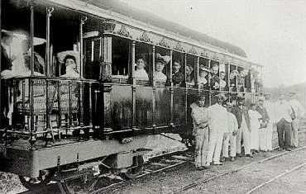
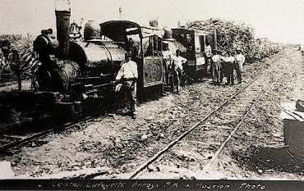
Quienes no conocen su historia,
están condenad@s a vivirla de nuevo
¿Cuál será el “tren” de nuestr@s hij@s y niet@s?
¿Por cuál de nuestras decisiones de hoy se lamentarán ell@s 30 años en el futuro?
De San Juan a Ponce En El Tren, Jack Delano, U. Puerto Rico; ISBN: 0847721175; 6,90

Slide 42
No hay que reinventar la rueda
Búsqueda de acuerdos mínimos
Primacía y función dirigente del poder social sobre las fuerzas políticas como principal garantía para el progreso
La ética y la moral social como guía fundamental para la política pública y la vida ciudadana
El compromiso con una cultura de paz
Eugenio Ma. de Hostos, 1898

Slide 43
Comentarios para una Política Energética Sostenible
Dr. Efraín O’Neill Carrillo
Catedrático, Departamento de Ingeniería Eléctrica y Computadoras
UPR-Mayagüez
Instituto Tropical
de Energía, Ambiente y Sociedad

Slide 44
Back-up slides

Slide 45
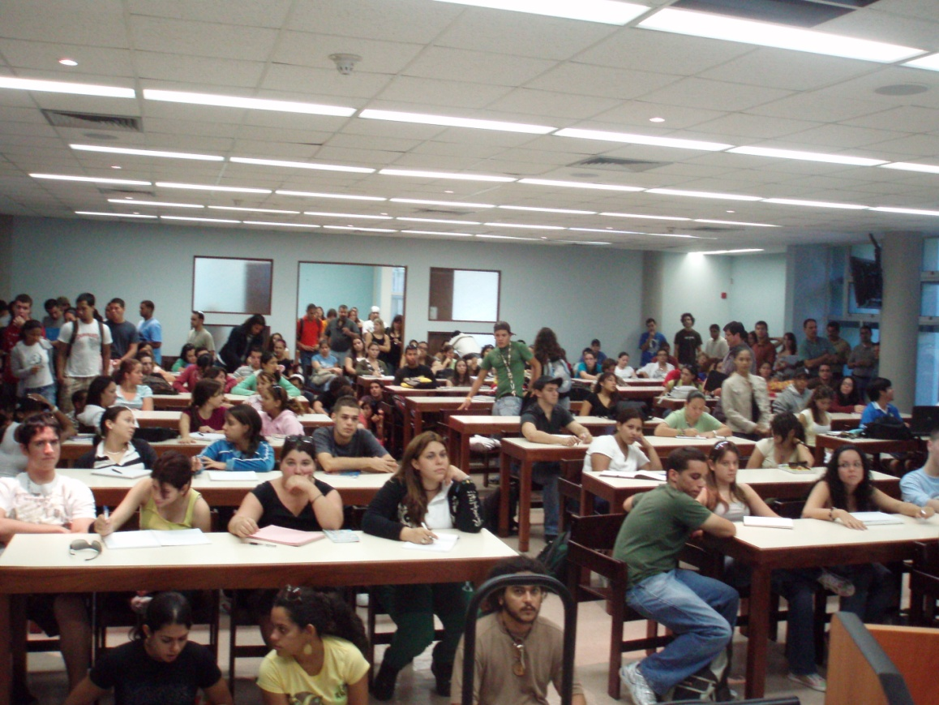
ITEAS y Ética
Energía sostenible como deber moral
  Motor y motivación de ITEAS
Asuntos éticos asociados a energía
Responsabilidad intergeneracional
Responsabilidad con la verdad
  “Honest broker”
Responsabilidad social
  “Policy entrepreneur”
Principio de precaución

Slide 46
Conservación y eficiencia: reducción en consumo
El consumo en PR en el 2005 fue de unos 24,960,000,000 kWh, lo que equivale a unos 6,568 kWh por persona por año
Bajar el consumo anual a 4,900 kWh por persona equivale a una reducción de un 25% usando los niveles de 2005.
Esto ES POSIBLE, si usamos de comparación a Portugal (consumo anual por persona fue de unos 4,000 kWh). Nadie puede decir que Portugal es un país sub-desarrollado, de hecho, es uno de los países con uno de los índices de desarrollo humano más alto del Mundo (Naciones Unidas)

Slide 47
Uso de Recursos Renovables
El Gobierno ha establecido una meta de 15% de uso de renovables (2035). Esta meta se relaciona mayormente a proyectos GRANDES de energía renovable.
El estudio ARET auspiciado por la AAE demostró que usando el viento, el sol y las olas, PR tiene disponibles recursos de energía renovable mucho mayores.
Siendo conservadores, y también considerando que se establezcan mecanismos para que a nivel pequeño y distribuido tengamos una penetración entre 10 y 15% de renovables, una meta realista es 30% de energía renovable

Slide 48
¿Qué es el gas natural?
El gas natural es una mezcla de compuestos conocidos como hidrocarburos. Su componente principal es el metano (CH₄). Al igual que el petróleo, el gas natural se formó hace millones de años en la naturaleza mediante la descomposición y conversión de material vegetativo, primordialmente. Por tanto, se cataloga como un combustible fósil. El gas natural, además, se produce diariamente en los vertederos de nuestra Isla mediante la descomposición con microorganismos del material orgánico como la comida. Este se conoce como biogas.
Courtesy of Dr. Jose Colucci

Slide 49
Usos del gas natural
El gas natural se utiliza en Estados Unidos como combustible en los sectores comerciales, residenciales e industriales. De hecho, el 25% de la energía en Estados Unidos se genera con gas natural (www.eere.energy.gov, 13/4/2010). Además, un 1.0% del gas natural en la Nación se utiliza para transportación. El uso de gas natural como combustible versus otros combustibles fósiles es motivado por tres factores principales: costo, emisiones y eficiencia operacional. Referente a las otras motivaciones, el gas natural se considera como el combustible fósil más “limpio” disponible y de alta eficiencia. Esto se debe a la composición química de este producto.
Courtesy of Dr. Jose Colucci

Slide 50
Mas acerca de la combustión
En términos generales, el gas natural es combustible simple. Al quemarse se produce bióxido de carbono y agua. Sin embargo, es el combustible que más agua produce y menos bióxido de carbono. Por ejemplo, si lo comparamos con gasolina el gas natural produce 2.75 libras de bióxido de carbono por cada libra de gas natural. El equivalente con gasolina es 3.1 o un 13% adicional. Si lo comparamos con el diesel el aumento es un poco mayor . Véase la próxima transparencia. Además, la sencillez del gas natural simplifica su combustión y no produce otros productos característicos de otros combustibles fósiles tales como cenizas y otros compuestos peligrosos (www. afdc.energy.gov).
Courtesy of Dr. Jose Colucci

Slide 51
Temas de Discusión
Aspectos Positivos
  Disminución de emisiones (eficiencia y química)
  Disminuye la dependencia (barriles equivalentes y $$$???
    Inversión, Costos de Mantenimiento, Ahorros??
  Servidumbre (parque pasivo????)
  Mercado Industrial/ Comercial de Gas Natural (Fuel cells, 65 – 75% eficientes)???
  Combustible “Drop in” conocido (GenTranDis)
Aspectos Negativos
  Combustible Fósil
  Alarga la dependencia y retrasa las renovables
  Servidumbre (total de área real afectada)
  Mercado Industrial/ Comercial – Aumenta el riesgo de accidentes (# de válvulas, operación y mantenimiento?)
  Componente sísmico. Impacto, Prevención, Escenarios???
  Mantenimiento esparcido (y desconocido)
Courtesy of Dr. Jose Colucci

Slide 52
Comparación de las emisiones de los combustibles fósiles
Fossil Fuel Emission Levels - Pounds per Billion Btu of Energy Input
Pollutant | Natural Gas | Oil | Coal
Carbon Dioxide | 117,000 | 164,000 | 208,000
Carbon Monoxide | 40 | 33 | 208
Nitrogen Oxides | 92 | 448 | 457
Sulfur Dioxide | 1 | 1,122 | 2,591
Particulates | 7 | 84 | 2,744
Mercury | 0.000 | 0.007 | 0.016
Source: EIA - Natural Gas Issues and Trends 1998
http://www.naturalgas.org/environment/naturalgas.asp, August 29, 2010
Courtesy of Dr. Jose Colucci

